Slide 1
프로그래밍 언어 활용 강의안
(연산자와 제어문)

Slide 2
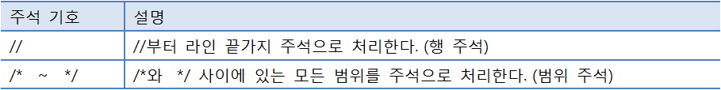
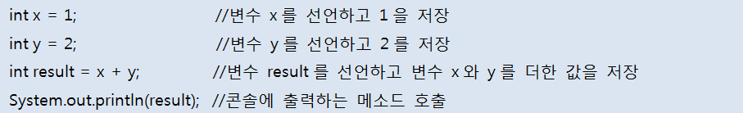
1. 주석과 실행문
주석문이란?
프로그램 실행과는 상관없이 코드에 설명 붙인 것
컴파일 과정에서 주석은 무시되고 실행문만 바이트 코드로 번역
실행문이란?
변수 선언, 값 저장, 메소드 호출에 해당하는 코드
실행문 끝에는 반드시 세미콜론(;)을 붙여 실행문의 끝 표시

Slide 3
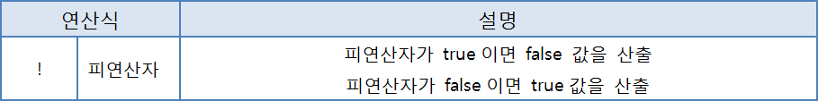
2. 단항 연산자
단항연산자란?
피연산자가 1개인 연산자
부호 연산자: +, -
boolean 타입과 char 타입을 제외한 기본 타입에 사용 가능
부호 연산자의 산출 타입은 int
증감 연산자: ++, --
변수의 값을 1증가 시키거나 (++) 1 감소 (--) 시키는 연산자
증감 연산자가 변수 뒤에 있으면 다른 연산자 먼저 처리 후 증감 연산자 처리
논리 부정 연산자: !
Boolean type 에만 사용가능

Slide 4
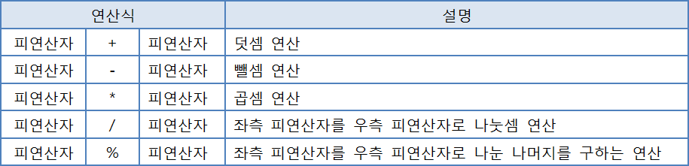
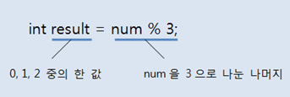
2. 산술 연산자
산술 연산자

Slide 5
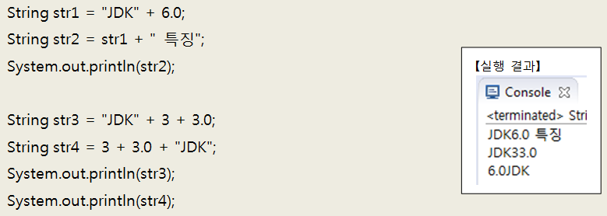
2. 문자열 산술 연산자
문자열 연산자
- 피연산자중 문자열이 있으면 문자열로 결합

Slide 6
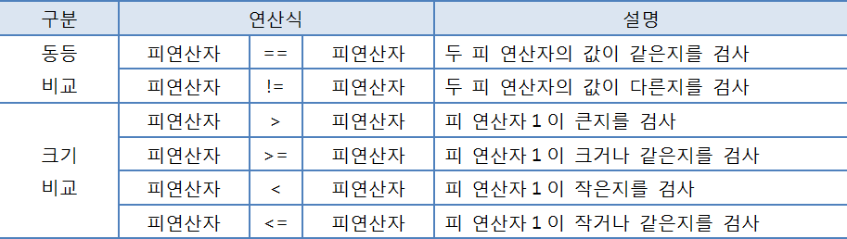
2. 비교 연산자
동등 비교연산자는 모든 타입에 사용 가능
크기 비교 연산자는 boolean 타입 제외한 모든 기본타입에 사용 가능
제어문인 조건문(if), 반복문(for, while)에서 주로 이용

Slide 7
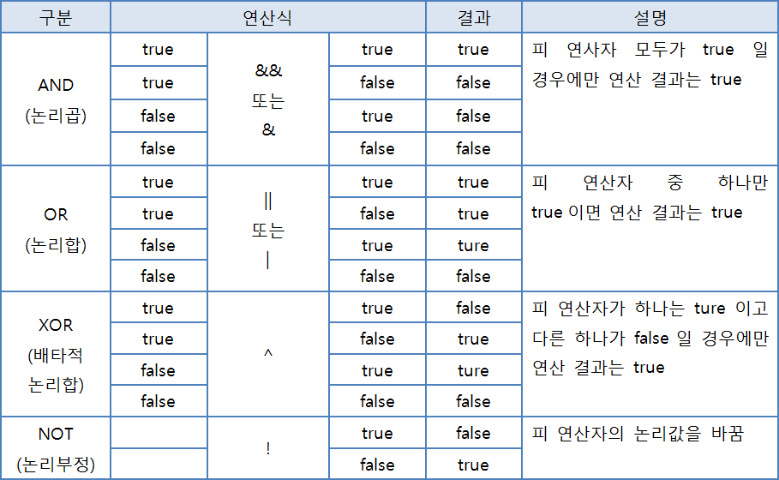
2. 논리 연산자
피연산자는 boolean 타입만 사용가능

Slide 8
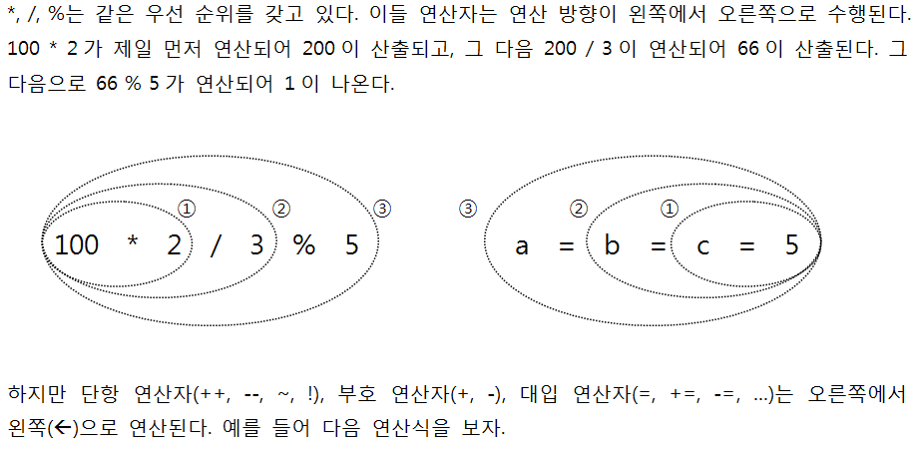
3. 연산의 방향과 우선순위

Slide 9
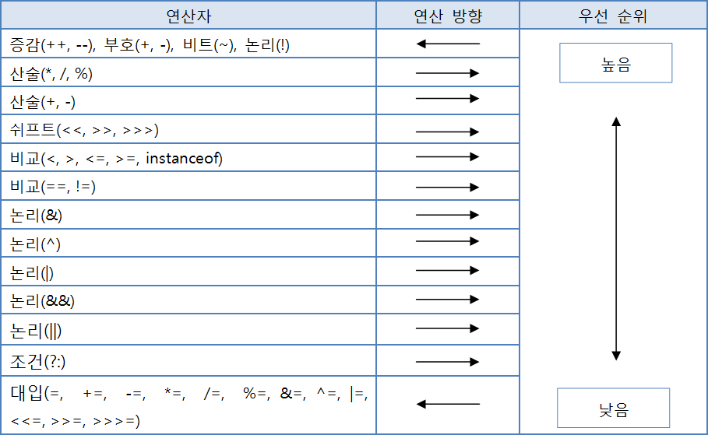
3 연산자의 우선순위 참고용

Slide 10
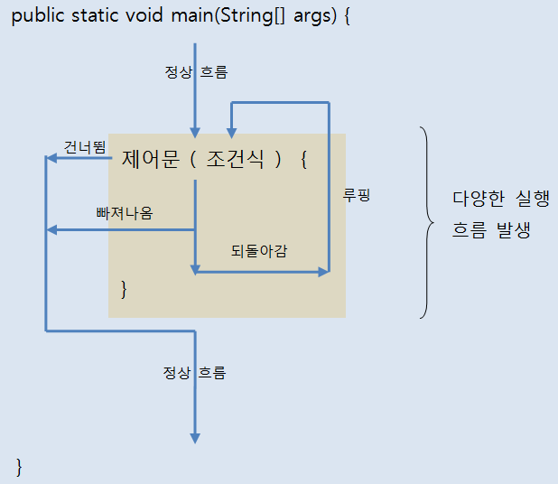
4. 제어문
정상적인 코드 실행 흐름
main() 메소드의 시작인 중괄호 { 에서 끝 중괄호 } 까지 위->아래 방향으로 실행
제어문의 역할
코드 실행 흐름을 개발자가 원하는 방향으로 변경할 수 있도록 도와줌

Slide 11
4. 제어문
제어문의 종류
조건문
if문, switch문
반복문
for문, while문, do-while문
break문, continue문
제어문의 중첩
제어문의 중괄호 내부에 다른 제어문 작성 가능
다양한 흐름 발생 가능

Slide 12
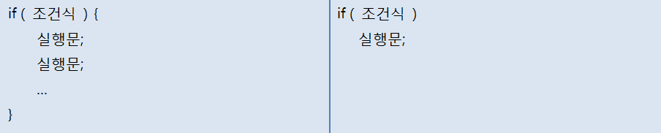
5. 조건문(if문,switch문)
if 문
조건식 결과 따라 중괄호 { } 블록을 실행할지 여부 결정할 때 사용
조건식
true 또는 false값을 산출할 수 있는 연산식
boolean 변수
조건식이 true이면 블록 실행하고 false 이면 블록 실행하지 않음

Slide 13
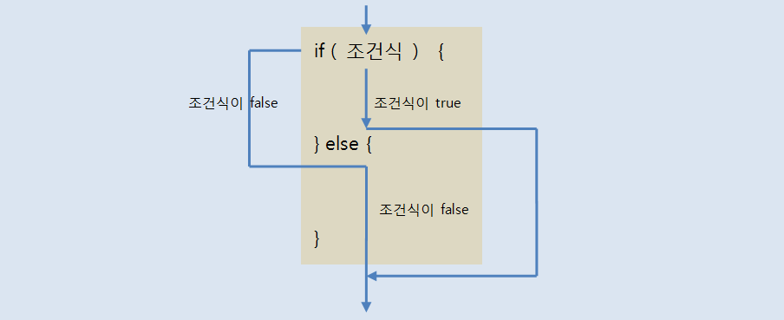
5. 조건문(if문,switch문)
if-else 문
조건식 결과 따라 실행 블록 선택

Slide 14
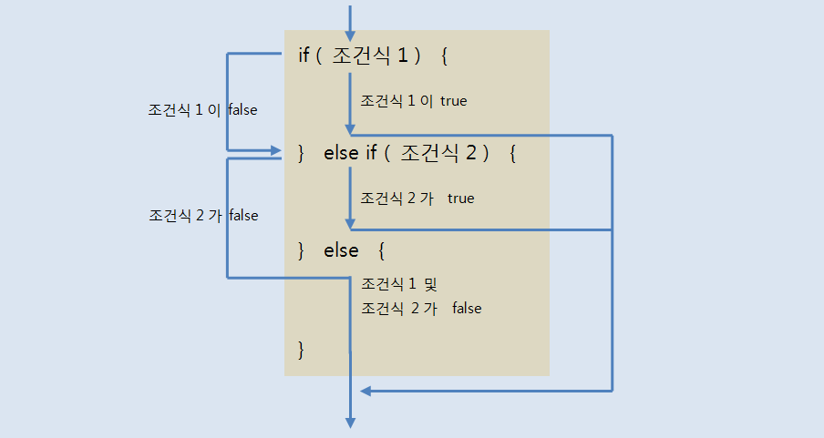
5. 조건문(if문,switch문)
if-else if-else 문
복수의 조건식 두어 조건식을 만족하는 블록만 실행

Slide 15
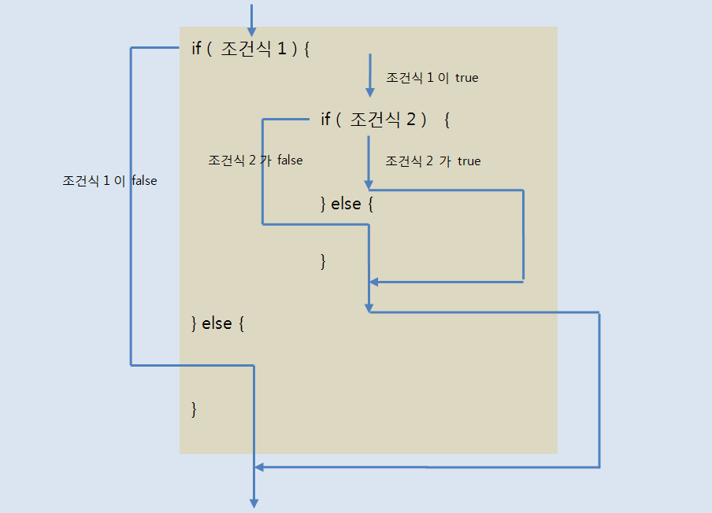
5. 조건문(if문,switch문)
중첩 if문
코드 실행 흐름을 이해하는 것이 가장 중요

Slide 16
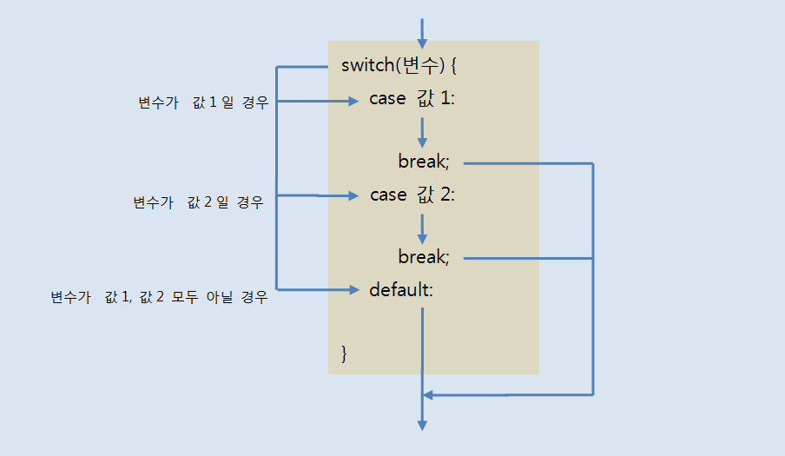
5. 조건문(if문,switch문)
Switch문
변수나 연산식의 값에 따라 실행문 선택할 때 사용

Slide 17
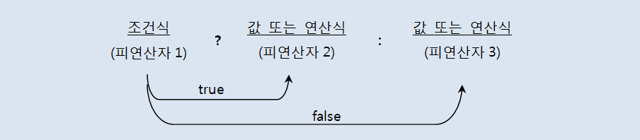
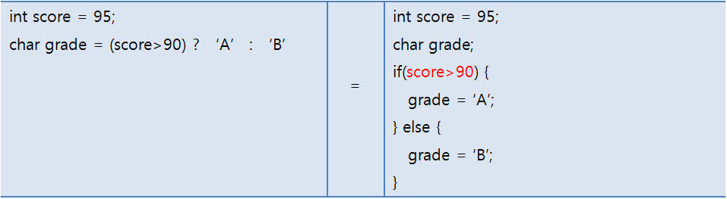
5. 삼항연산자
삼항 연산자란?
세 개의 피연산자를 필요로 하는 연산자
앞의 조건식 결과에 따라 콜론 앞 뒤의 피연산자 선택 -> 조건 연산식

Slide 18
6. 반복문(for 문,while문, do-while문)
반복문
중괄호 블록 내용을 반복적으로 실행할 때 사용
종류: for문, while문, do-while문

Slide 19
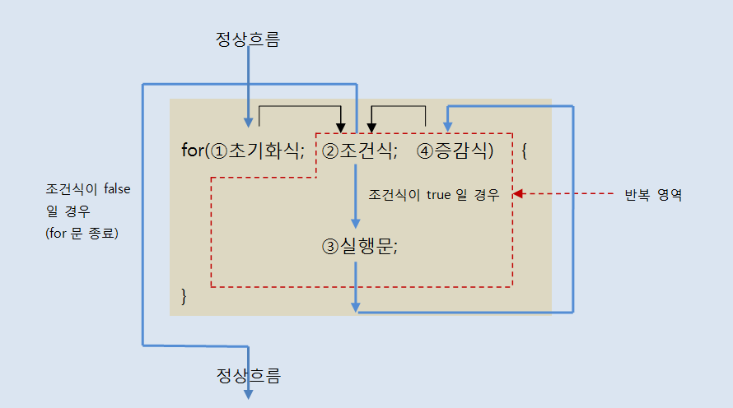
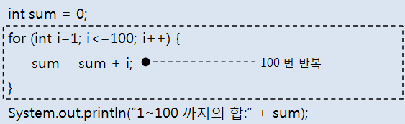
6. 반복문(for 문,while문, do-while문)
for문: 반복 횟수를 알고 있을 때 주로 사용

Slide 20
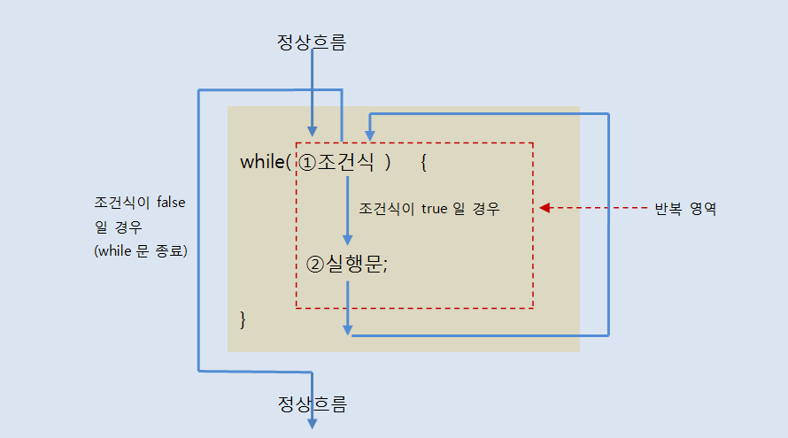
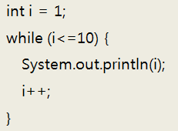
6. 반복문(for 문,while문, do-while문)
while문: 조건에 따라 반복을 계속할지 결정할 때 사용

Slide 21
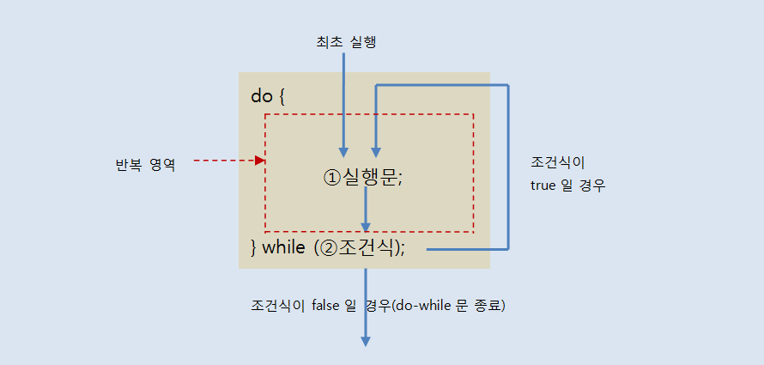
6. 반복문(for 문,while문, do-while문)
do-while문
조건 따라 반복 계속할지 결정할 때 사용하는 것은 while문과 동일
무조건 중괄호 { } 블록을 한 번 실행한 후, 조건 검사해 반복 결정

Slide 22
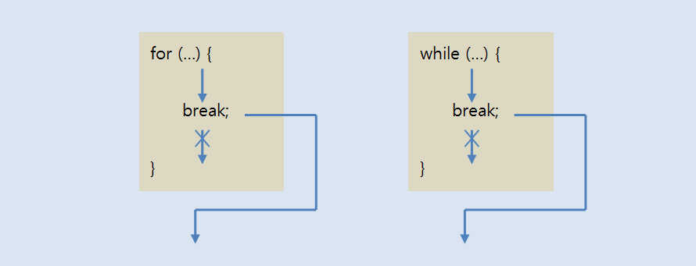
6. 반복문(for 문,while문, do-while문)
break 문
for문, while문, do-while문 종료 (반복 취소)
Switch문 종료
대개 if문과 같이 사용
if문 조건식에 따라 for문과 while문 종료할 때 사용

Slide 23
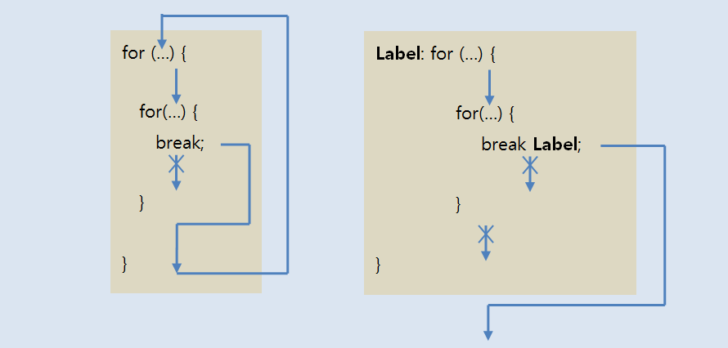
6. 반복문(for 문,while문, do-while문)
break 문
반복문이 중첩된 경우
반복문이 중첩되어 있을 경우 break; 문은 가장 가까운 반복문만 종료
바깥쪽 반복문까지 종료시키려면 반복문에 이름(라벨)을 붙이고, “break 이름;” 사용

Slide 24
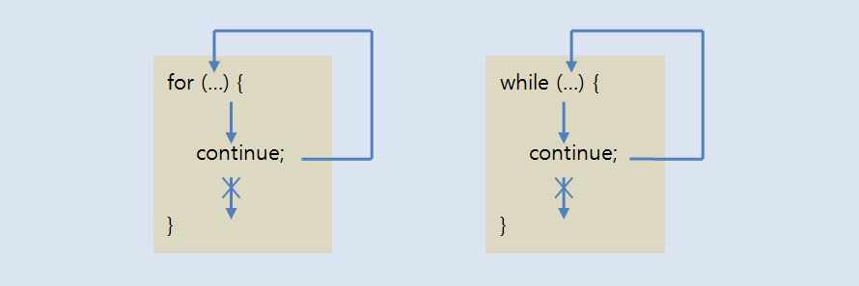
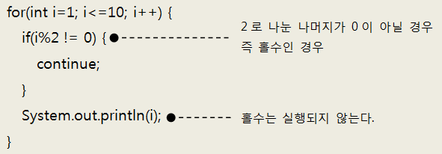
6. 반복문(for 문,while문, do-while문)
continue 문
for문, while문, do-while문에서 사용
for문: 증감식으로 이동
while문, do-while문: 조건식으로 이동

